Slide 1
THE ATM MACHINE
Group 3:
+ Nguyễn Lê Như Quỳnh
+ Phạm Hồng Sáng
+ Trương Khánh Tường
+ Phạm Văn Trọng Nhân
Contructor: Luong Hoang Huong

Slide 2
TABLE OF CONTENT
Problem Definition
Customer Requirement Specification
Project Plan
Object Oriented diagram
Task Sheet
Algorithms
Project Review and Monitoring Report
Unit Testing Check List
Final Check List

Slide 3
Problem Definition
Một cây ATM có hai đối tượng là admin và user.
Admin được quy định sẵn ID, chức năng của admin là quản lý user, thêm ID và mật khẩu của user. Admin không được sử dụng các chức năng của user. Mỗi khi vào chương trình Admin cần AdminID để có thể thêm, chỉnh sử thông tin user.
User sử dụng các chức năng của cây ATM. Mỗi một user sẽ có một ID và mật khẩu ( do admin cấp).
Chọn chức năng mà bạn muốn thực hiện là: User hay Admin.

Slide 4
Nếu là admin thì có các chức năng:
Tạo tài khoản khách hàng
Báo cáo
Báo cáo rút tiền
Báo cáo gửi tiền
Báo cáo chuyển tiền
Báo cáo tài khoản
Thoát

Slide 5
Nếu là user:
Rút tiền
Gửi tiền
Kiểm tra số dư
Thay đổi mật khẩu
Chuyển tiền
Thoát

Slide 6
CUSTOMER REQUIREMENT SPECIFICATION
Các ràng buộc admin đặt lên user:
Gửi tiền: 1 lần gửi tiền của user không được phép lớn hơn 25000$, trong 1 ngày user không thể gửi tiền quá 5 lần.
Rút tiền: User không thể rút quá 25000/lần và không thể rút quá 5 lần trong 1 ngày
Kiểm tra số dư: Người dùng có thể xen 5 giao dịch gần nhất.
Thay đổi mật khẩu: Người dùng nhập 1 mật khẩu cũ, 1 mật khẩu mới và một mật khẩu xác nhận.

Slide 7
PROJECT PLAN
Task No. | Task Description | Expected Completion Date | Members in charge
1 | Nghiên cứu yêu cầu đề và thiết kế chương trình | 18/11/2019 | Nhân, Sáng , Tường Quỳnh
2 | Writing document + Problem Definition + Customer Requirement Specificatio + Project Plan + Object Oriented diagram + Use-case diagram + Algorithms + Task Sheet + Project Review and Monitoring Report | 8/12/2019 | Quỳnh
3 | Writing document + Unit Testing Check List + Final Check List | 4/12/2019 | Tường

Slide 8
Task No. | Task Description | Expected Completion Date | Members in charge
4 | User + DEPOSIT + WITHDRAW + BALANCE ENQUIRY + CHANGE PASSWORD | 1/12/2019 | Sáng
5 | Admin + DEPOSIT + WITHDRAW + BALANCE ENQUIRY + CHANGE PASSWORD + WITHDRAWAL REPORT + DEPOSIT REPORT + TRANSFER REPORT + ACCOUNT REPORT | 1/12/2019 | Tường Nhân
6 | Powerpoint | 8/12/2019 | Tường, Quỳnh, Nhân, Sáng

Slide 9
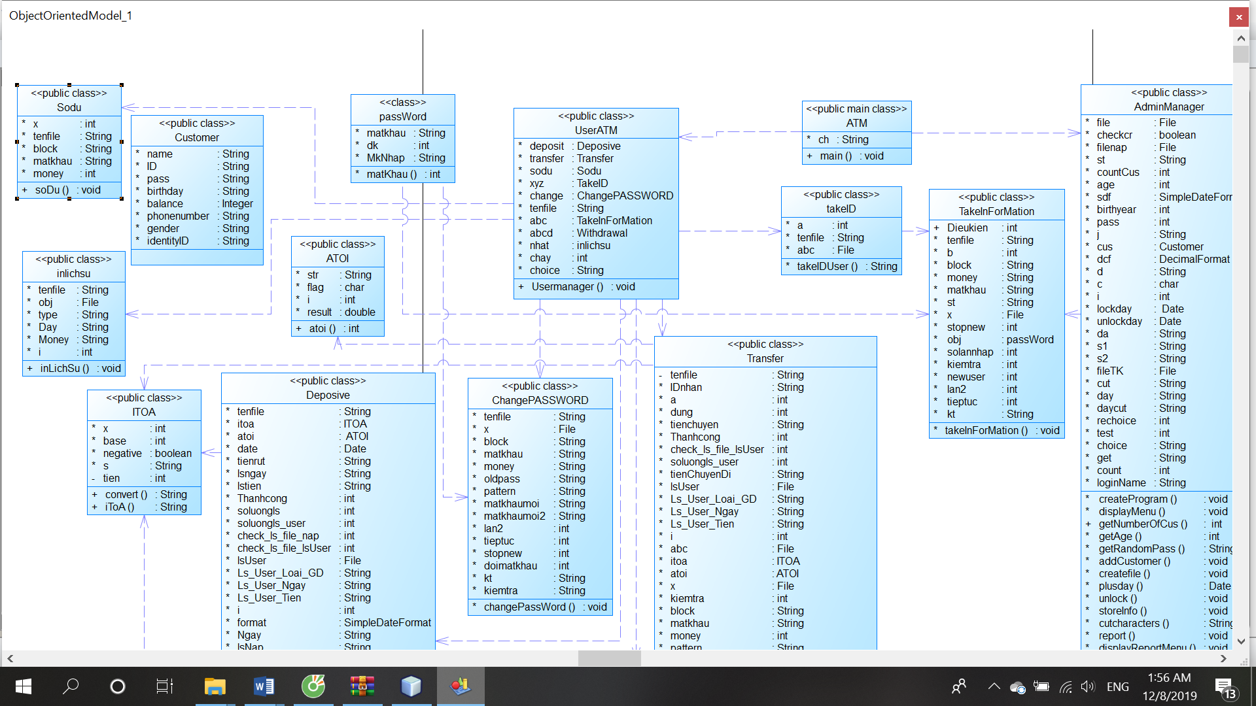
Object Oriented Diagram

Slide 10
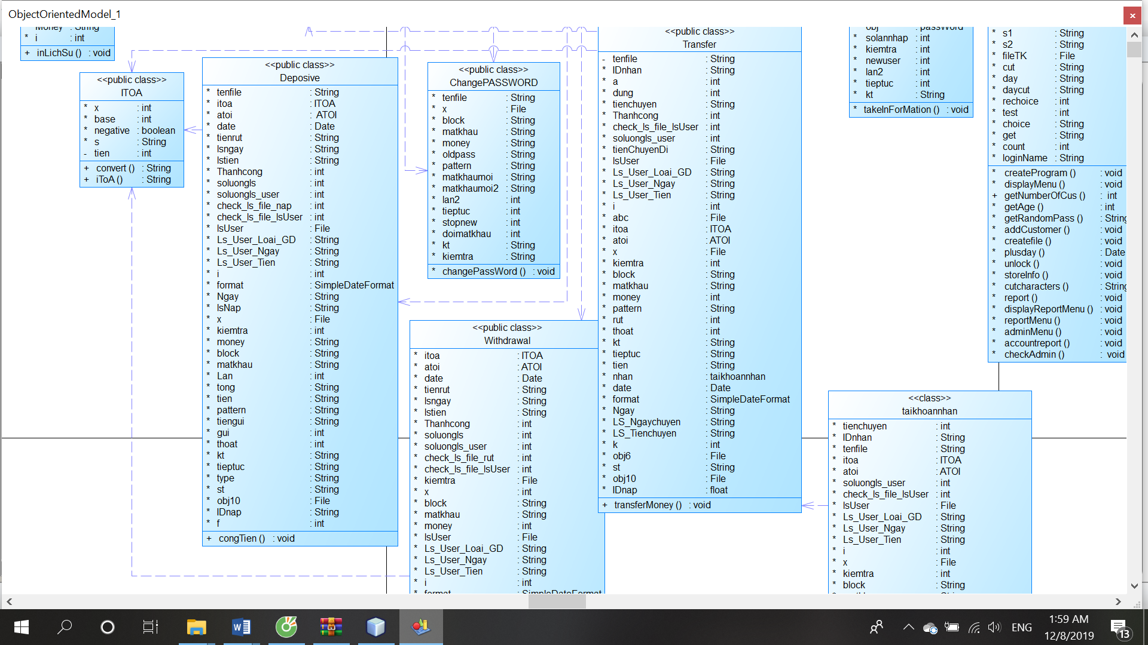

Slide 11
Task Sheet
Công việc | Người thực hiện | Bắt đầu | Kết thúc | Mức độ hoàn thành | Nộp đúng hạn
Writing document | Quỳnh | 19/11/2019 | 8/12/20219 | 100% | có
Writing document | Tường | 19/11/2019 | 8/12/20219 | 100% | có
User | Sáng | 19/11/2019 | 7/12/2019 | 100% | có
Admin | Nhân, Tường | 19/11/2019 | 7/12/2019 | 100% | có
Powerpoint | Tường. Quỳnh, Sáng,Nhân | 7/12/2019 | 8/12/20219 | 100% | có

Slide 12
Algorithms
Bắt đầu
User
Admin

Slide 13
Kết thúc
User
Pass cũ, mới
Xem lịch sử
In lịch sử
Choice,Id, password
Đổi pass
Đổi mật khẩu
Xem số dư
In số dư
Rút tiền
Gửi tiền
Chuyển tiền
Nhập tiền, id chuyển
Thực hiện chuyển tiền
Nhập tiền
đúng
Sai
Sai
Tiền <=25000
Tiền <=25000
đúng
Tiền+tiền trong tài khoản
tiền trong tài khoản – tiền

Slide 14
Admin
Báo cáo
choice
Tạo tài khoản khách hàng
choice
Trở lại menu
Password
Báo cáo rút tiền
Account
Gửi tiền
Rút tiền
Thông tin rút tiền
Chuyển tiền
Tạo tài khoản
Kết thúc
Ngày
Thông tin chuyển tiền
Thông tin gửi tiền
Thông tin account
Báo cáo chuyển tiền
Báo cáo gửi tiền
Báo cáo account

Slide 15
Unit Testing Check List

Slide 16
Final Check List

